Slide 1
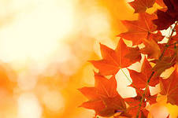
Золотая осень
Унылая пора! Очей очарованье!
Приятна мне твоя прощальная краса…
А.С.Пушкин

Slide 2
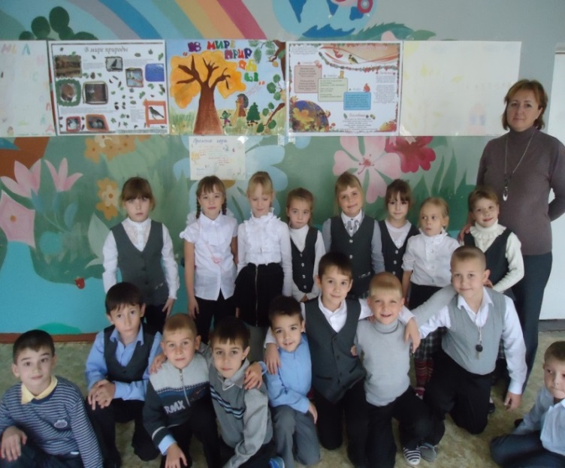
Неделя природоведения
В октябре в начальной школе проходила « Неделя природоведения». Ученики 1А класса приняли активное участие во всех мероприятиях. Ребята делали поделки из природного материала, рисовали рисунки, читали стихи и пословицы об осени, загадывали загадки. А какие красочные получились плакаты, которые ребята создавали совместно с родителями.

Slide 3
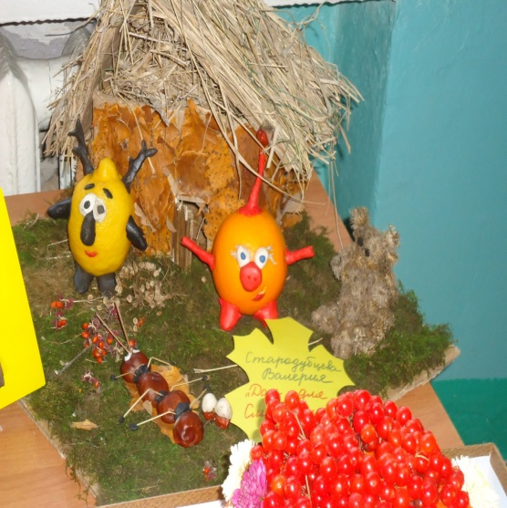
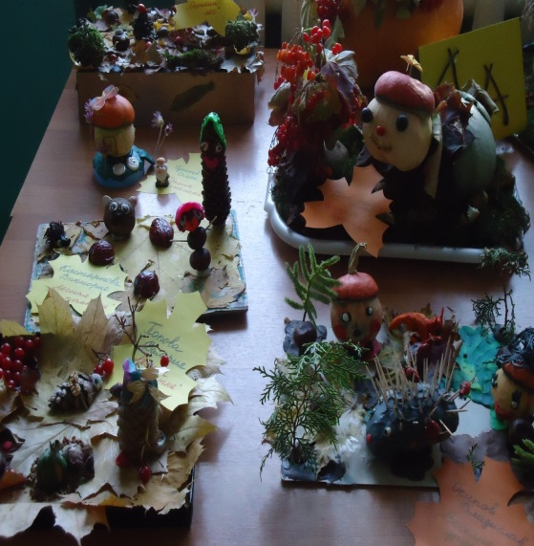
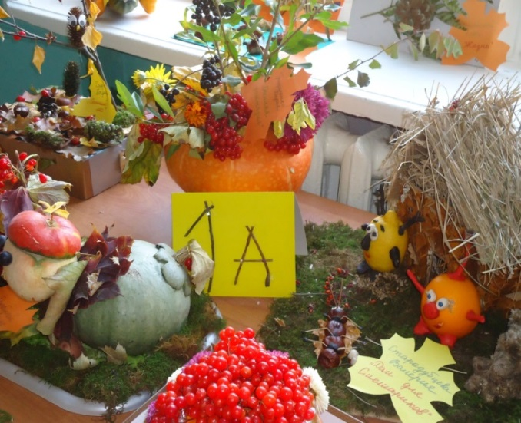
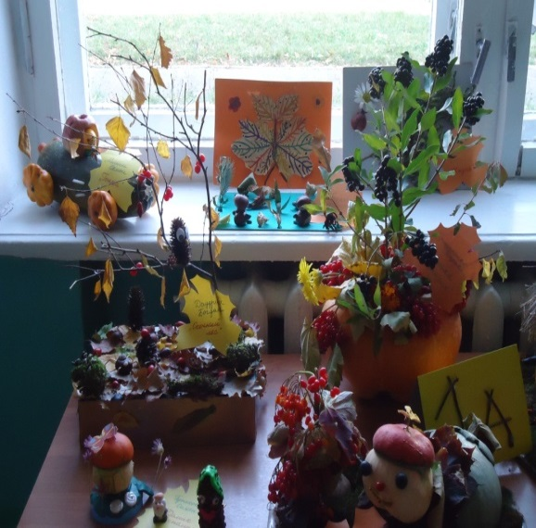
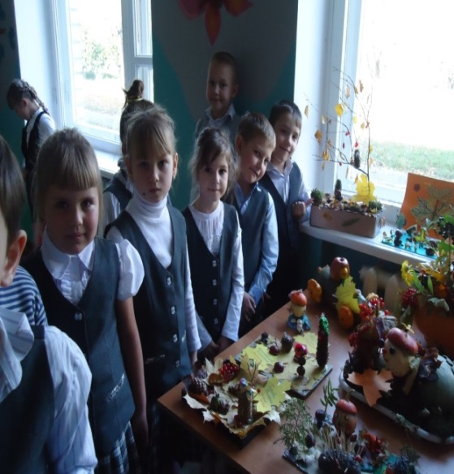
Выставка «Золотая осень»

Slide 4
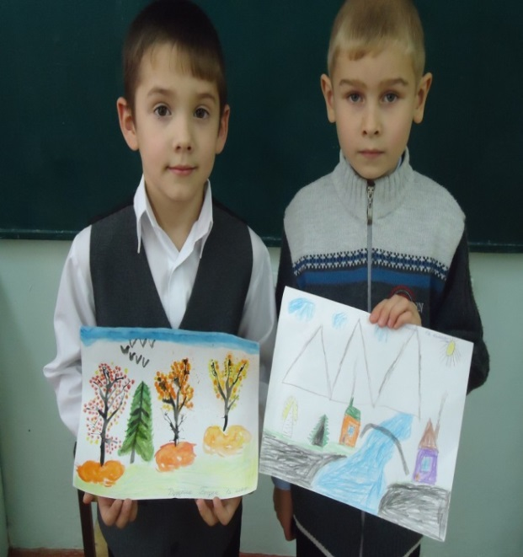
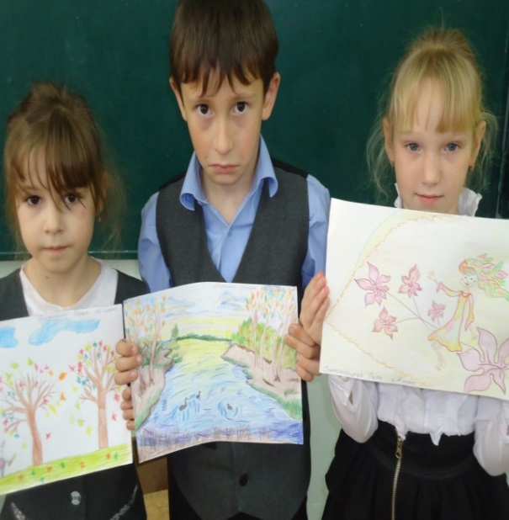
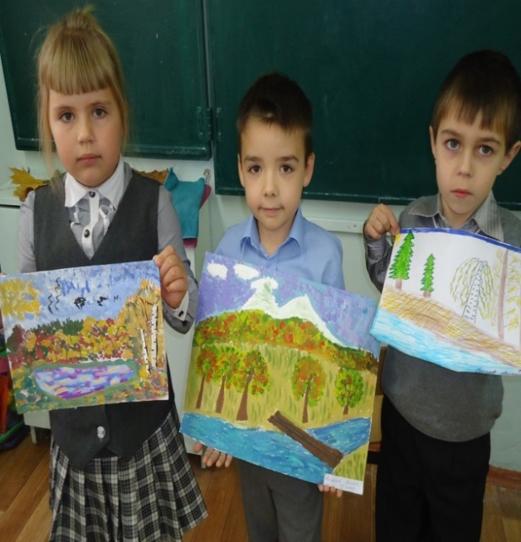
Мы рисуем ОСЕНЬ

Slide 5
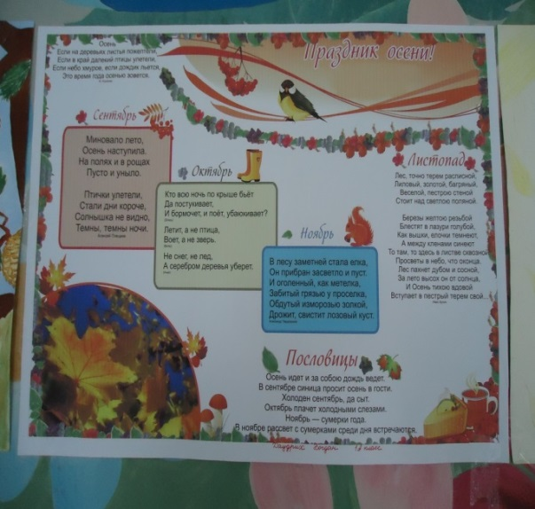
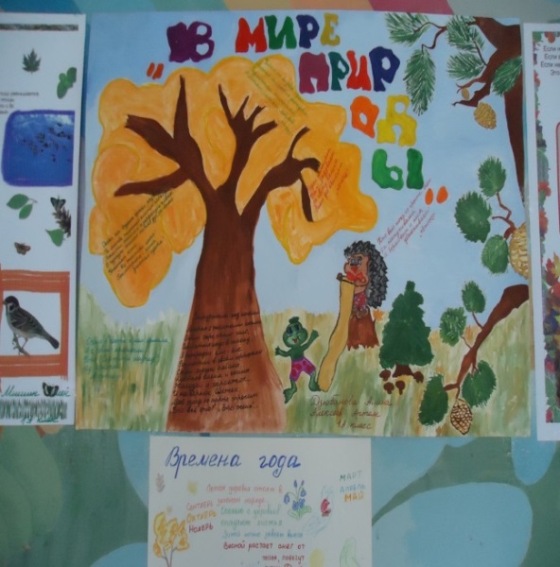
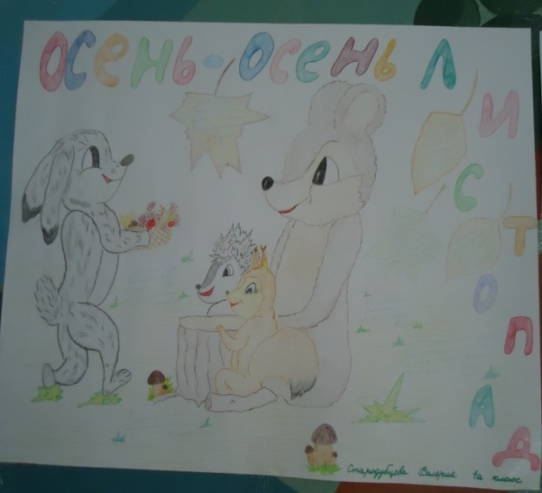
В мире природы

